Slide 1
Найнезвичайніші будівлі світу
Учениці 10-А класу
ССЗШ №307
М. Києва
Високоморної Ярослави

Slide 2
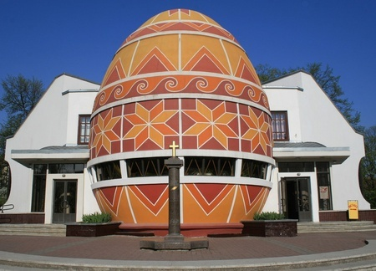
Музей Писанки, Коломия, Україна
Музей «Писанка» — музей писанки в місті Коломиї Івано-Франківської області. В колекції музею понад 6000 писанок з різних регіонів України та країн світу. Серед експонатів музею є також писанки з підписами відомих політичних діячів України. За результатами акції Сім чудес України музей опинився на восьмому місці за голосами інтернет-користувачів та на сімнадцятому місці за голосами експертів.

Slide 3
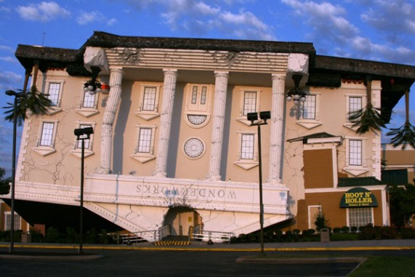
Wonderworks – парк розваг Pigeon Forge, Тенесі, США

Slide 4
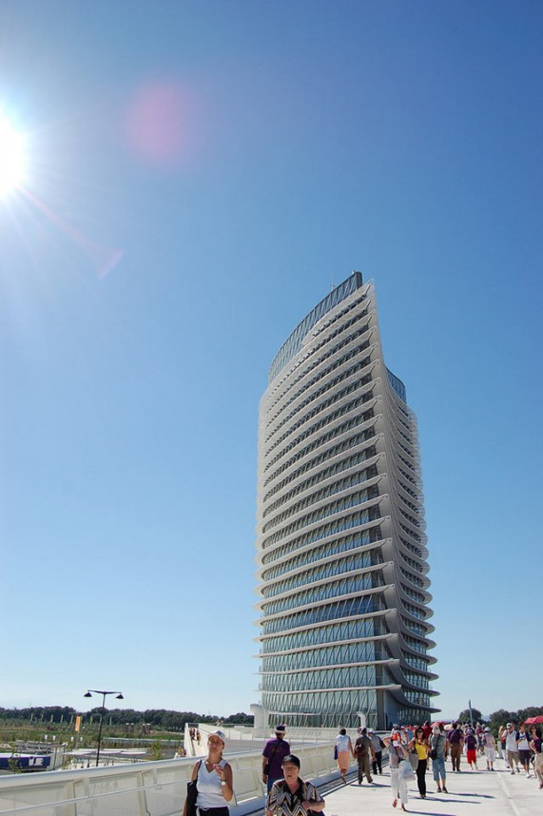
Water Tower – Сарагоса, Іспанія

Slide 5
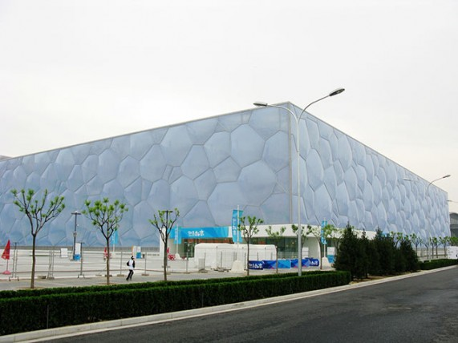
Water Cube – Пекін, Китай
Один из самых запоминающихся объектов Олимпийских игр 2008 года — Водный Куб (Water Cube) переоборудован в крупнейший аквапарк Азии. Аквапарк занимает 12000 квадратных метров, на его территории находятся: бассейн с искусственными волнами, различные водные аттракционы, 13 горок и спа-центр.

Slide 6
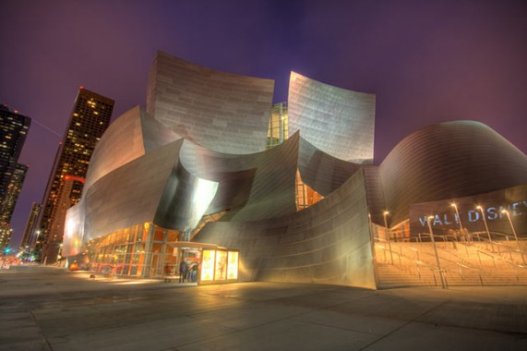
Концертний зал Walt Disney – Лос-Анджелес, штат Каліфорнія, США
Является домашней сценой для городского филармонического оркестра и местного же хора. Вдова Уолта Диснея, Лиллиан, пожертвовала в 1987 году средства на строительство здания. Концертный зал, построенный по проекту Фрэнка Гери, был открыт 24 октября 2003 года.
Концертный зал имени Уолта Диснея располагается на Южной Гранд Авеню и является уже четвертым по счету концертным залом города. Вмещает в себя 2265 человек.

Slide 7
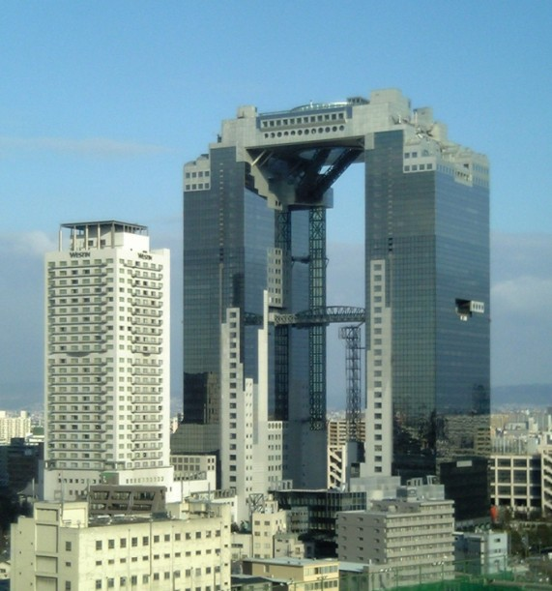
Umeda Sky Building – Осака, Японія
хмарочос в Осаці, Японія. Хмарочос складається з двох 40-поверхових веж, з'єднаних мостами та есколаторами. Висота будівлі становить 173 метри. Будівництво було розпочато в 1990 і завершено в 1993 році. Дизайн хмарочосу було розроблено Хіросі Харою і був побудований корпорацією Takenaka.

Slide 8
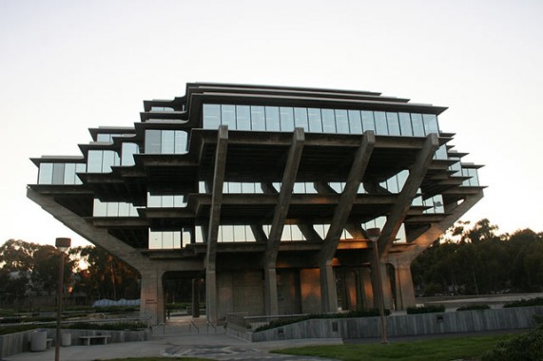
Бібліотека UCSD Geisel – Сан-Діего, штат Каліфорнія, США

Slide 9
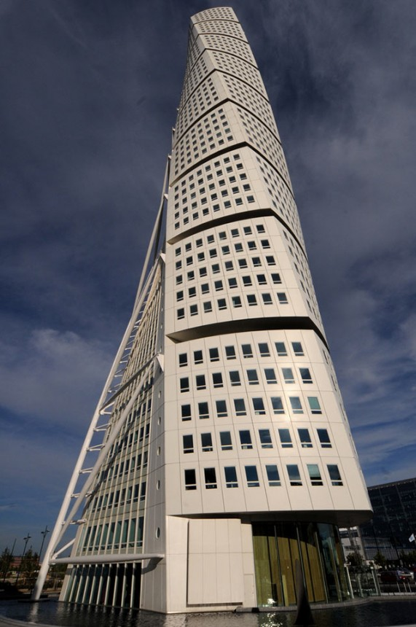
Turning Torso – Мальмо, Швеція
хмарочос в Мальме, Швеція. Висота 54-поверхового будинку становить 190 метрів, він є найвищим будинком Скандинавії,[1] та другим за висотою житловим будинком Європи після Тріумф-Паласа в Москві. Будівництво було розпочато в 2001 році і 27 серпня 2005 року його було офіційно відкрито. В 2005 році хмарочос отримав нагороду Emporis Skyscraper Award, як найкращий хмарочос у світі, збудований цього року.

Slide 10
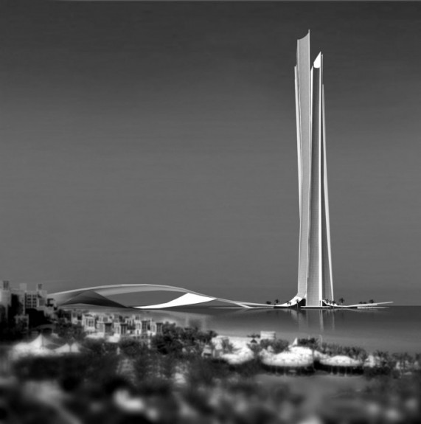
The Wave Tower – Дубай, ОАЕ

Slide 11
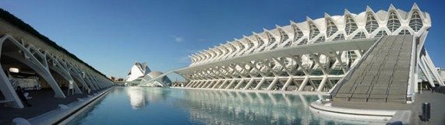
The Valencia Opera House – Валенсія, Іспанія

Slide 12
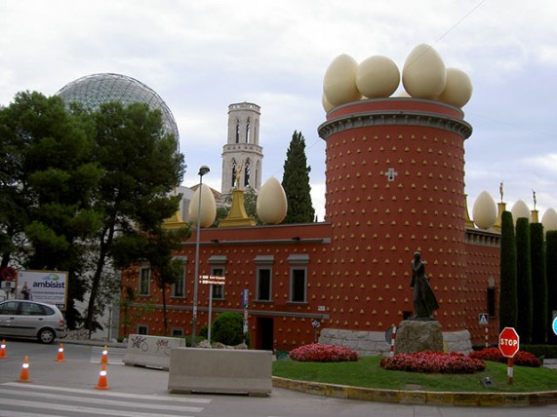
The Torre Galatea Figueras – Іспанія

Slide 13
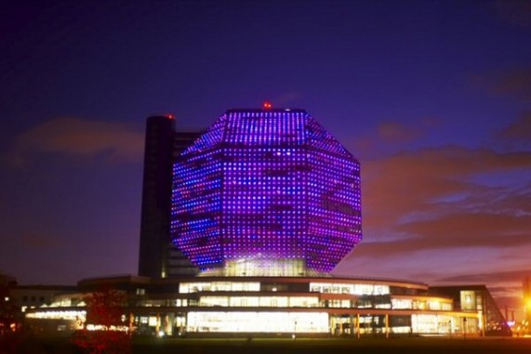
Національна бібліотека – Мінськ, Білорусія

Slide 14
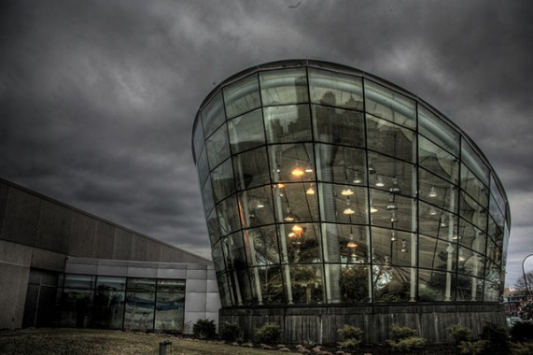
The Museum of Play – Рочестер, штат Нью-Йорк, США

Slide 15
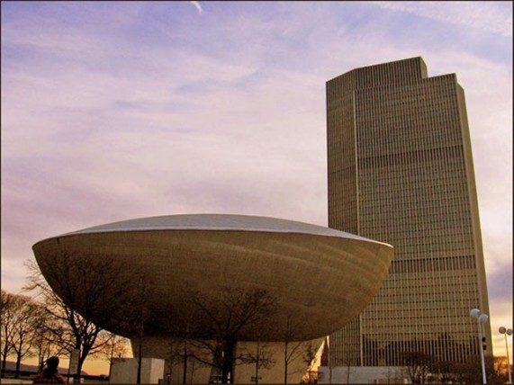
The Egg (Empire State Plaza) – Олбані, штат Нью-Йорк, США

Slide 16
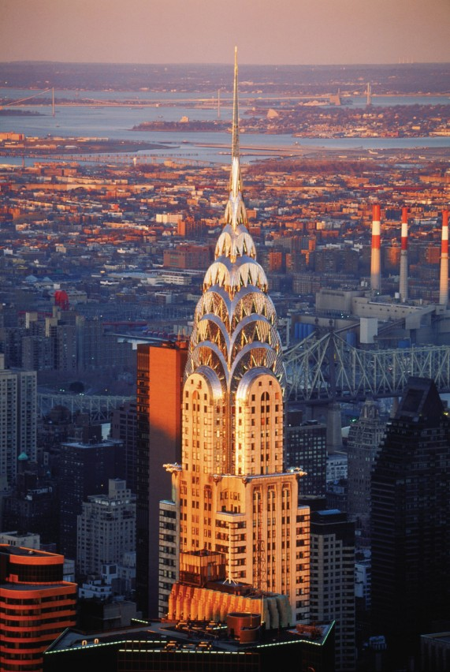
The Chrysler Building – Нью-Йорк, США

Slide 17
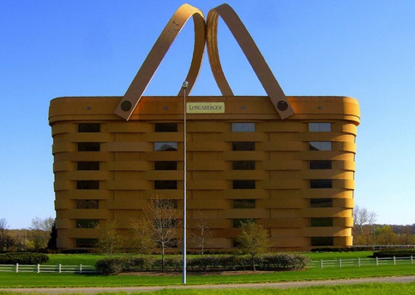
The Basket Building – штат Огайо, США

Slide 18
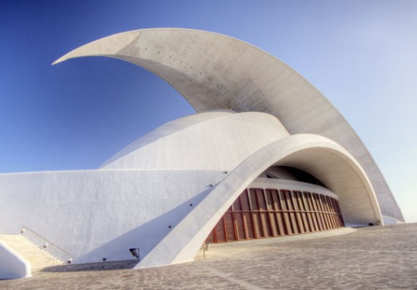
Концертний зал Tenerife – Канарскі острови, Іспанія

Slide 19
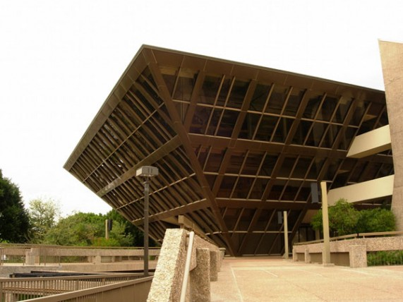
Муніципальний центр – Темпе, Арізона, США

Slide 20
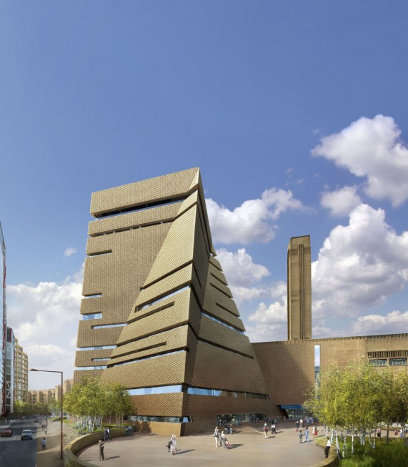
Tate Modern Addition – Лондон, Великобританія

Slide 21
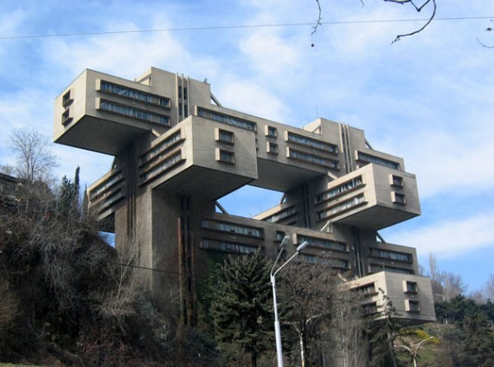
Міністерство транспорту – Тбілісі, Грузія

Slide 22
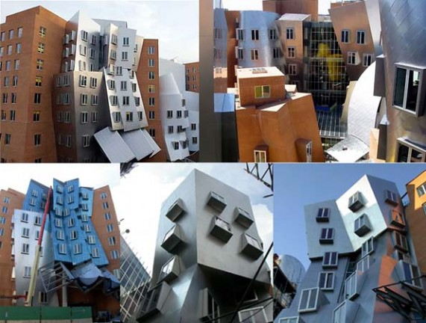
Stata Center – Кембрідж, Масачусетс

Slide 23
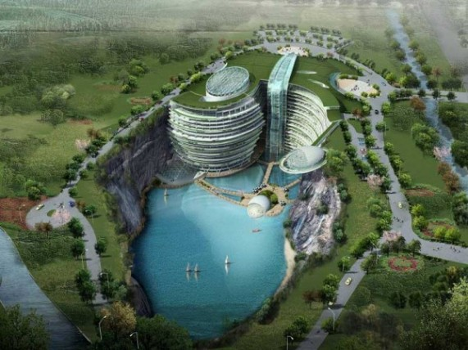
Songjiang Hotel – Шанхай

Slide 24
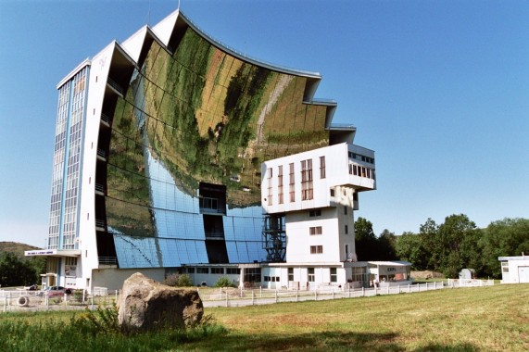
Solar Furnace – Одейло, Франція

Slide 25
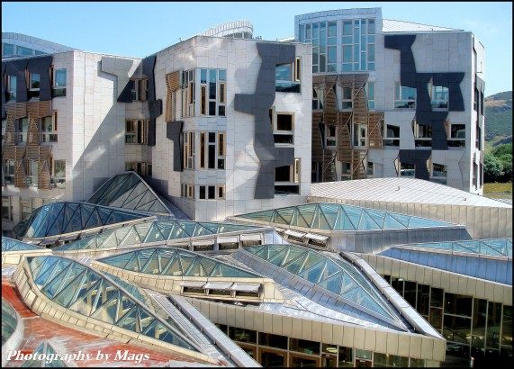
Будинок Парламенту – Єдинбург, Шотландія

Slide 26
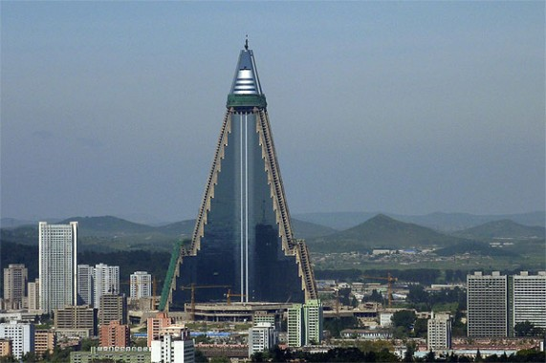
Ryugyong Hotel – Пхеньян, Північна Корея

Slide 27
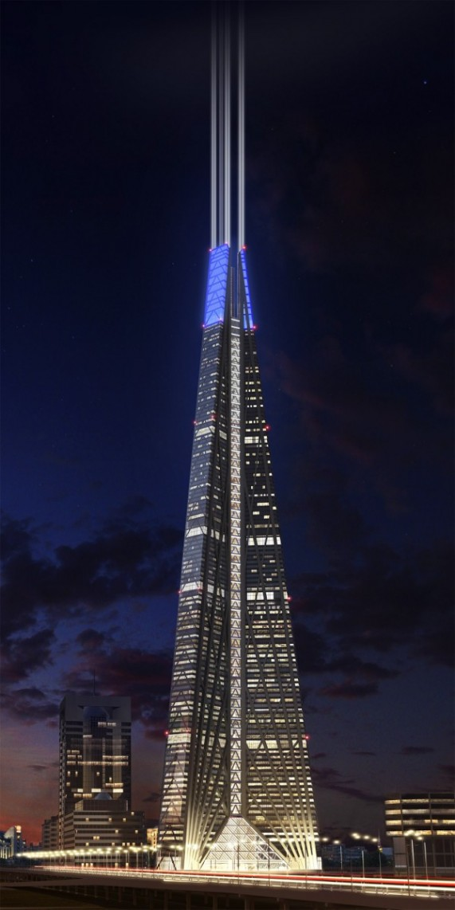
Russia Tower – Росія

Slide 28
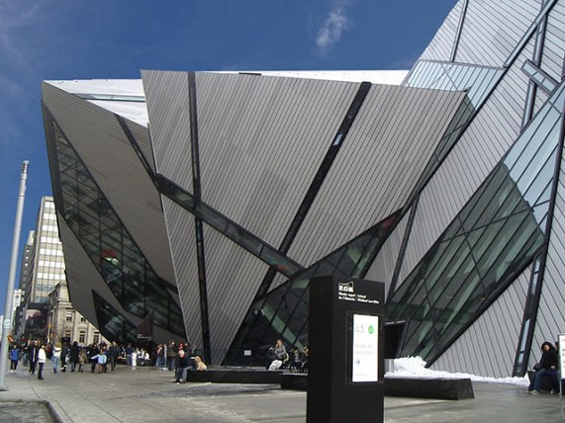
Прибудова до музею Royal Ontario – Торонто, Канада

Slide 29
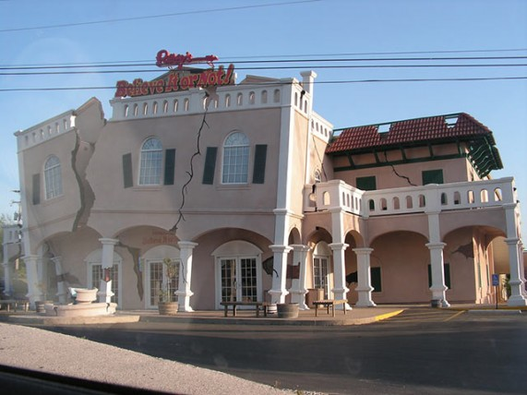
Ripley’s Building – Ніагарський водоспад, Антаріо, Канада

Slide 30
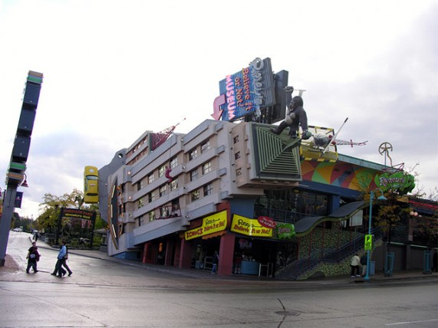
Ripley’s Believe It or Not! – Ніагарський водоспад, Антаріо, Канада

Slide 31
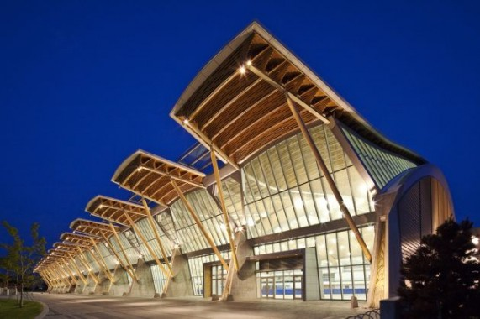
Richmond Olympic Oval – Ванкувер, Канада

Slide 32
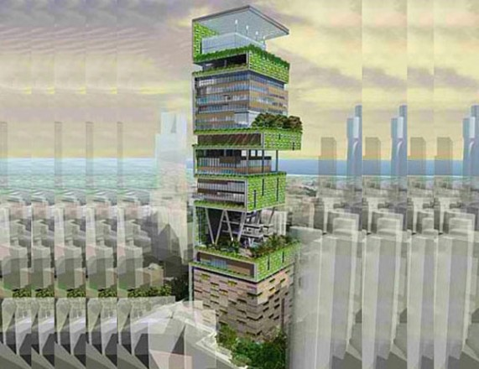
Резиденція Antilia, Індія

Slide 33
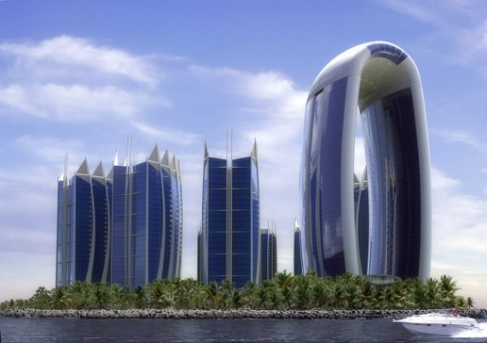
Regatta Hotel – Джакарта, Індонезія

Slide 34
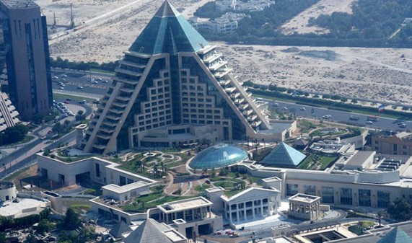
Raffles Dubai in Wafi city – Дубай, ОАЕ

Slide 35
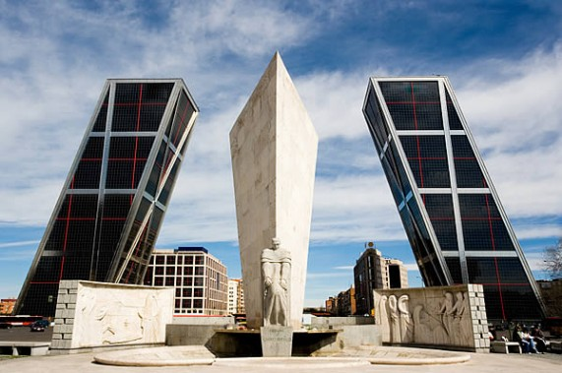
Puerta de Europa – Мадрид, Іспанія

Slide 36
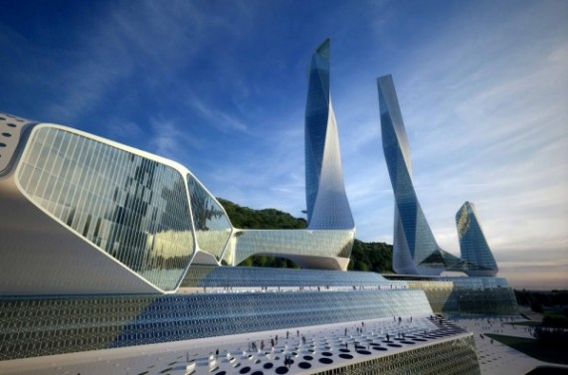
Penang Global City Centre – Малазія

Slide 37
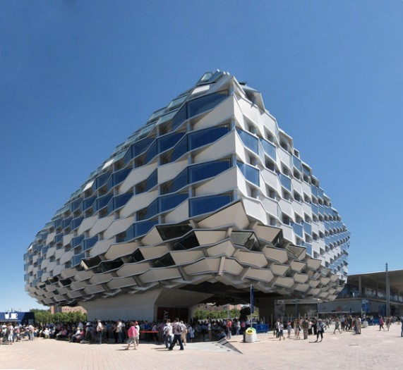
Pabellon de Aragon – Сарагоса, Іспанія

Slide 38
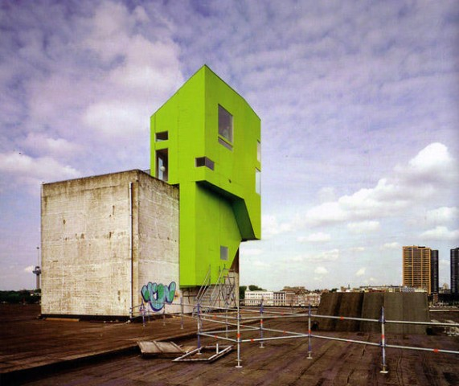
P.A.R.A.S.I.T.E Project – Ротердам, Нідерланди

Slide 39
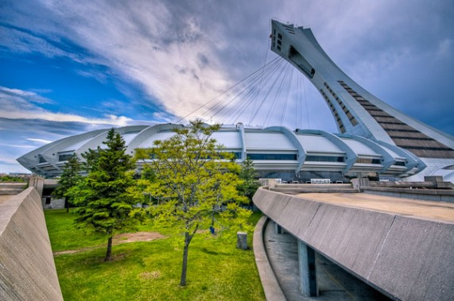
Олімпійський стадіон – Монреаль, Канада

Slide 40
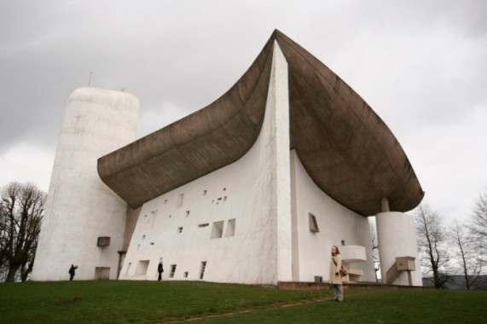
Notre Dame du Haut – Сона Верхня, Франція

Slide 41
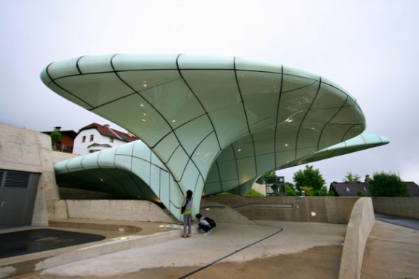
Nordpark Cable Railway – Інсбрук, Австрія

Slide 42
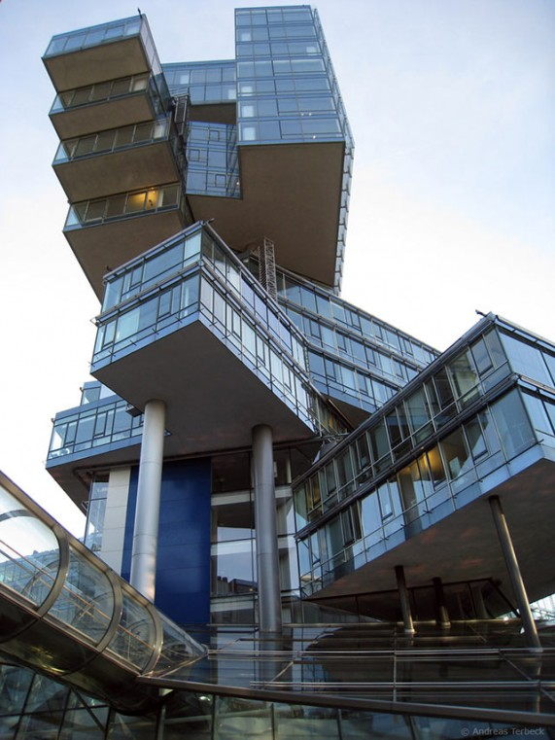
Будівля Nord LB – Ганновер, Німеччина

Slide 43
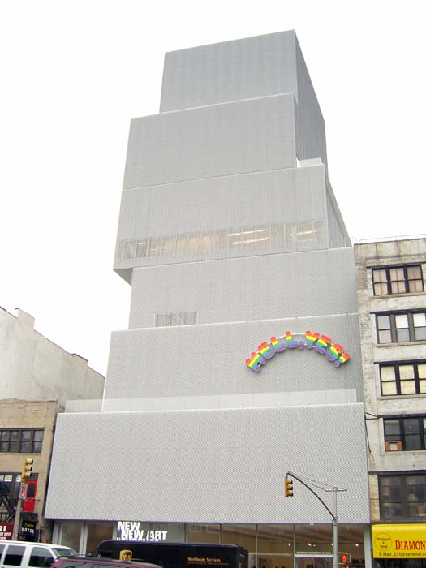
Новий музей – Нью-Йорк, штат Нью-Йорк, США

Slide 44
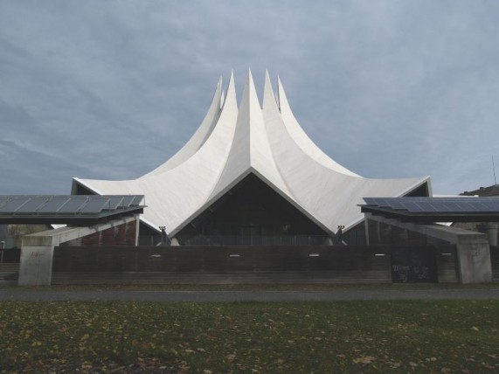
Neues Tempodrom – Берлін, Німеччина

Slide 45
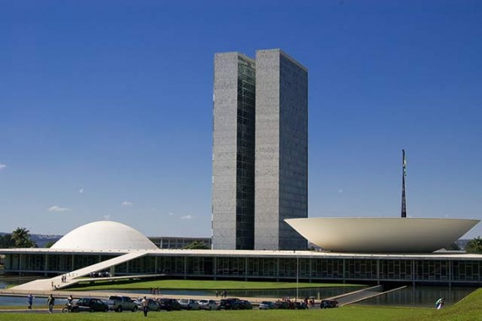
Будівля національного конгресу – Бразилія

Slide 46
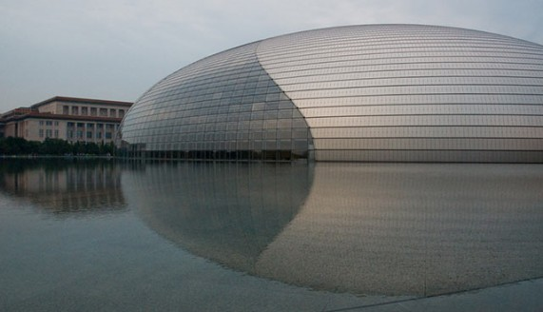
National centre for the performing arts – Пекін, Китай

Slide 47
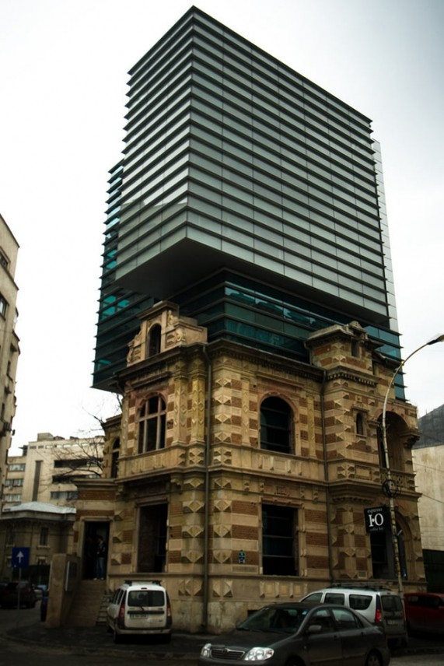
Будівля Національного Союзу Архітекторів – Румунія

Slide 48
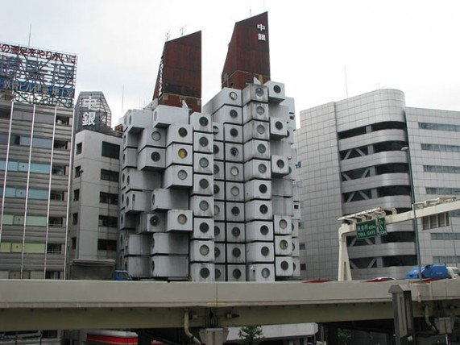
Nakagin Capsule Tower – Токіо, Японія

Slide 49
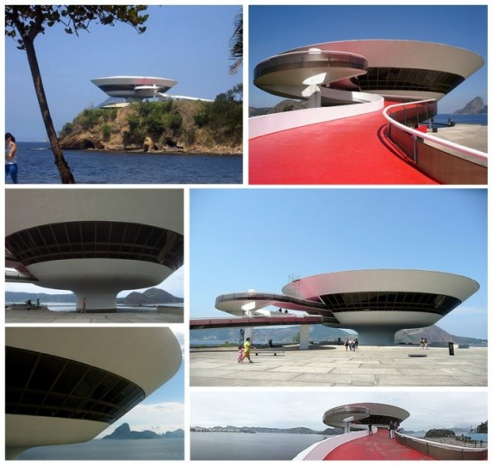
Музей сучасного мистецтва – Нітерой, Бразилія

Slide 50
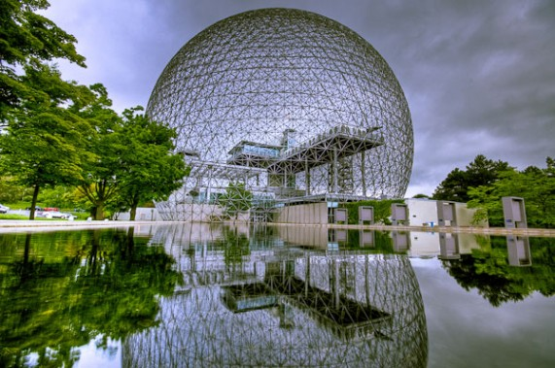
Montreal Biosphère – Канада

Slide 51
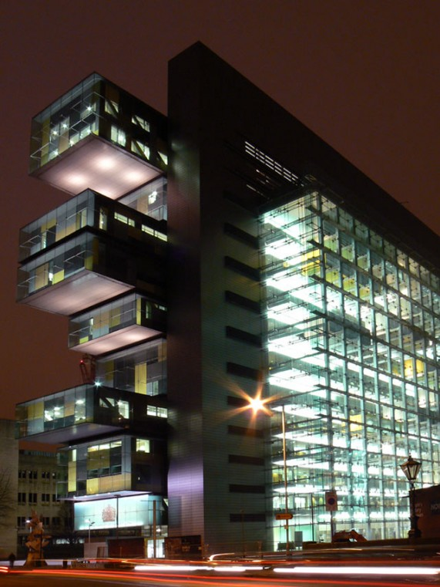
Manchester Civil Justice Centre – Манчестер, Великобританія

Slide 52

Macquarie Bank – Сідней, Австралія

Slide 53

Grand Lisboa – Макао, Китай

Slide 54

Готель-казино Luxor – Лас-Вегас, штат Невада, США

Slide 55

Будівля Lloyd – Лондон, Великобританія

Slide 56

La Pedrera – Барселона, Іспанія

Slide 57

Kunsthaus – Грац, Австрія

Slide 58

Бібліотека Канзас-Сіті – штат Міссурі, США

Slide 59

Jumeirah Emirates Towers – Дубай, ОАЕ

Slide 60

John Curtin School of Medical Research – Канберра, Австралія

Slide 61

Irving Convention Center – Лас Колінас, штат Техас, США

Slide 62

Головний офіс ING – Амстердам, Нідерланди

Slide 63

Музей Guggenheim – Більбао, Іспанія

Slide 64

Gherkin Building – Лондон, Великобританія

Slide 65

Офіс Газпром – Росія

Slide 66

Головний офіс Gas Natural – Барселона, Іспанія

Slide 67

Fuji television building – Токіо, Японія

Slide 68

Frost Bank Tower – Остін, Техас, США

Slide 69

Forest Spiral Building – Дармштадт, Німеччина

Slide 70

Ferdinand Cheval Palace – Франція

Slide 71

Торговий центр Fashion Show – Лас-Вегас, штат Невада, США

Slide 72

Концертний зал Experience Music Project – Сіетл, штат Вашингтон, США

Slide 73

Esplanade Theatres – Сінгапур

Slide 74

Erwin Wurm: House Attack – Вена, Австрія

Slide 75

Errante Guest House – Чілі

Slide 76

Edificio Mirador – Мадрид, Іспанія

Slide 77

Eden project – Великобританія

Slide 78

Digital Beijing – Пекін, Китай

Slide 79

Будинок головного офісу Darcons – Чіхуахуа, Мексика

Slide 80

Dancing Building – Прага, Чехія

Slide 81

Container City – Лондон, Великобританія

Slide 82

Церква Hallgrimur – Рейк’явік, Ісландія

Slide 83

Chicago Spire – Чікаго, Іллінойс, США

Slide 84

Chapel of the Holy Cross – Седона, Арізона, США

Slide 85

Офіс CCTV – Китай

Slide 86

Cathedral of St. Mary of the Assumption – Сан Франциско, Каліфорнія, США

Slide 87

Cathedral of Brasilia – Бразиліа, Бразилія

Slide 88

Burj Khalifa – Дубай, ОАЕ

Slide 89

Burj al-Taqa – Дубай, ОАЕ

Slide 90

Burj al Arab – Дубай, ОАЕ

Slide 91

Blur Building – Швейцарія

Slide 92

Планетарій Berlin Zeiss – Берлін, Німеччина

Slide 93

Пекінський Національний Стадіон – Пекін, Китай

Slide 94

Baha’i House of Worship – Нью- Делфі, Індія

Slide 95

Atomium – Брюсель, Бельгія

Slide 96

Atlantis – Дубай, ОАЕ

Slide 97

Arche de la Défense – Франція

Slide 98

Aqua Tower – Чікаго, Іллінойс, США

Slide 99

Каплиця Академії військово-повітряних сил – штат Колорадо, США

Slide 100

Selfridges Department Store – Бірмінгем, Великобританія

Slide 101
Підготувала учениця 10-А класу
ССЗШ № 307
Високоморна Ярослава
2012

